Slide 1
펀딩 웹사이트 프로젝트 설계(요구사항 확인)
임베디드 소프트웨어 융합 풀스택 개발자 양성과정B
김 규 호
홍 재 성
옥 은 진
안 지 윤

Slide 2
펀딩 웹사이트 프로젝트
00
History
LOGO
버전 | 작성자 | Description | 날짜
Ver.01.01 | 팀 전체 | 기본버전 완성 | 2024-03-14
Ver.01.02 | 홍재성 | Usecase 완성 | 2024-03-14
Ver.01.03 | 김규호 | 요구사항 정리 | 2024-03-14
Ver.01.04 | 옥은진 | API 명세화 작성 | 2024-03-15
Ver.02.01 | 안지윤 | 클래스 다이어그램 작성 | 2024-03-15
Ver.02.02 | 팀 전체 | 프로젝트 설계 문서 작성 완료 | 2024-03-15

Slide 3
Part 1
Part 2

Slide 4
소프트웨어 환경
하드웨어 환경
OS 종류
Database 종류
WAS 종류
Part 1

Slide 5
펀딩 웹사이트 프로젝트
01
소프트웨어 환경
LOGO
구분 | 시스템명 | S/W 제품명 | 용도 | 라이선스 적용 방식 | 라이선스 수
기간 업무 | 단위 업무 시스템 | Apache Tomcat | WAS | 오픈소스 Apache License
 |  | MySQL | 데이터베이스 | 상용 License

Slide 6
펀딩 웹사이트 프로젝트
02
하드웨어 환경
LOGO
구분 | 시스템명 | 서버 용도 | 제품명 | 주요 사양 | 수량 | 이중화
기간 업무 | 단위 업무 시스템 | AP 서버 | 15Z970-GA50K | CPU : 4core Memory : 8GB HDD : 500GB | 1 | N
 |  | DB 서버 | 14ZD970-GA50K | CPU : 8core Memory : 16GB HDD : 1TB | 1 | N

Slide 7
펀딩 웹사이트 프로젝트
03
OS 종류
LOGO
종류 | 저작자 | Predecessor | 비용 및 라이선스 | 주요 용도
Windows | Microsoft | OS/2, MS-DOS | 유상, 다양한 라이선스 정책 | 중소 규모 서버, 개인용 PC, Tablet PC, Embedded System
UNIX | IBM(AIX), HP(HP-UX), SUN(Solaris) | UNIX System SunOS | 유상, 다양한 라이선스 정책 | 대용량 처리, 안정성이 요구되는 서버, Server, NAS, Workstation
Linux | Linus Torvlads | Linux Kernel | 무료, GNU GPLv2 | 중대 규모 서버
iOS | Apple | OS X NeXTSTEP, BSD | 하드웨어에 번들 (Budle) | 스마트폰, 테블릿 PC, Music 플레이어 등
Android | Goolge | Linux | 무료, Apache 2.0, GNU GPLv2 | 스마트폰, 테블릿 PC

Slide 8




펀딩 웹사이트 프로젝트
04
Database 종류
LOGO
펀딩 웹사이트 프로젝트에서 사용하는 DB
종류 | 저작자 | 비용 및 라이선스 | 주요 용도
MySQL | Oracle | 상용 | 대규모, 대량의 데이터의 안정적인 처리

Slide 9






펀딩 웹사이트 프로젝트
05
WAS 종류
LOGO
WAS 이미지 | 벤더(공급)사 | 비용 및 라이선스 | WAS의 특징
 | Apache | 상용 | JSP 실행 환경과 자바 Servlet 실행 환경을 제공. XML 파일을 편집하여 설정할 수도 있다. HTTP 서버가 자체 내장되어 있다.
 | TmaxSoft | 상용 | 한국의 TmaxSoft 가 개발했다. 삼성전자, 신한은행 등 안정적인 대량 거래가 필요한 국내 기업에 공급 되어있다.
 | Caucho Technology | GPL, 상용 | Sun사의 J2EE인증을 받은 컨테이너 이다. 표준을 준수하는 JSP, Servlet을 빠르고 안정적이게 운용 가능하다. CPU가 증가하여도 추가 비용 발생이 없고, 다른 WAS보다 저렴하다.
 | RedHat | LGPL | 높은 서버 안정성과 설치가 쉽다. 리눅스(Linux)를 기반으로 만들어져 적응 시 사용하기 편하다. 오픈소스이나, 유료버전 사용시 좋은 수준의 기술 지원을 받는다.
 | Oracle Corporation | 상용 | 대부분의 클라우드 환경에서 JAVA 애플리케이션 실행을 지원한다. 많은 종류의 관리도구와 API로 인해 운영이 자동화 되어있다. Oracle사의 다른 제품과 통합 시 성능, 가용성이 최적화 된다.
 | GlassFish Community | CDDL, GPL | 다양한 종류의 웹 서버를 이용 가능하다. JSP형태 뿐 아니라, JavaEE5 기반 서비스 또한 가능하다.

Slide 10
요구사항 정리
유스케이스
요구사항 CRUD
저장단위 DB
주요 서비스 기능
프로젝트 CRUD
ER-Diagram
클래스 다이어그램
MVC Pattern
API 문서화
Part 2

Slide 11
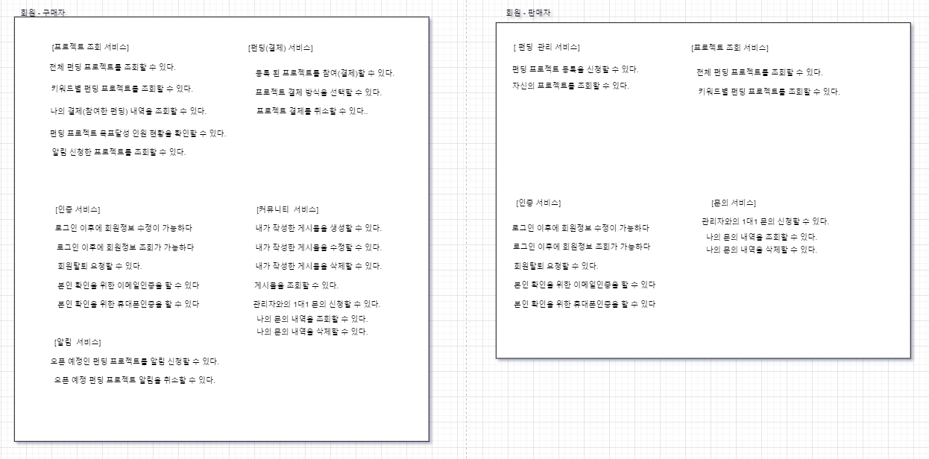
펀딩 웹사이트 프로젝트
01
요구사항 정리 _회원(구매자, 판매자)
LOGO

Slide 12
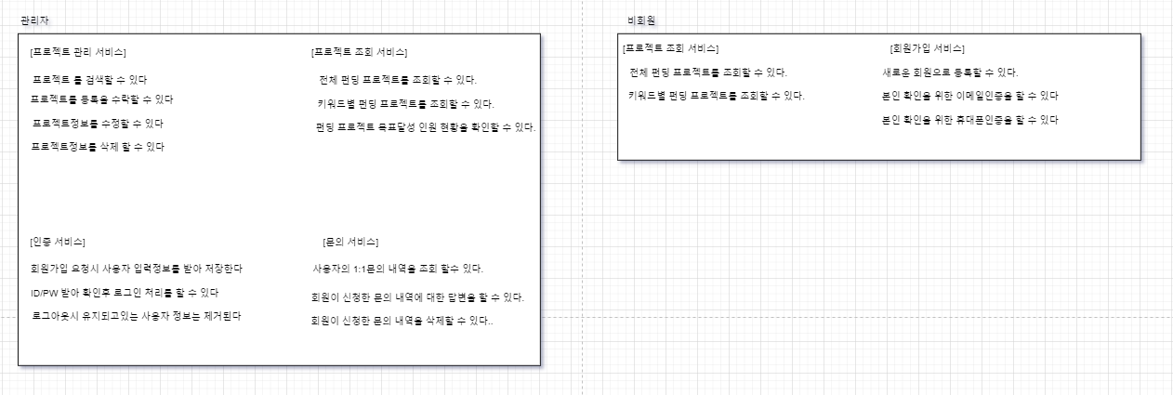
펀딩 웹사이트 프로젝트
01
요구사항 정리 _관리자, 비회원
LOGO

Slide 13
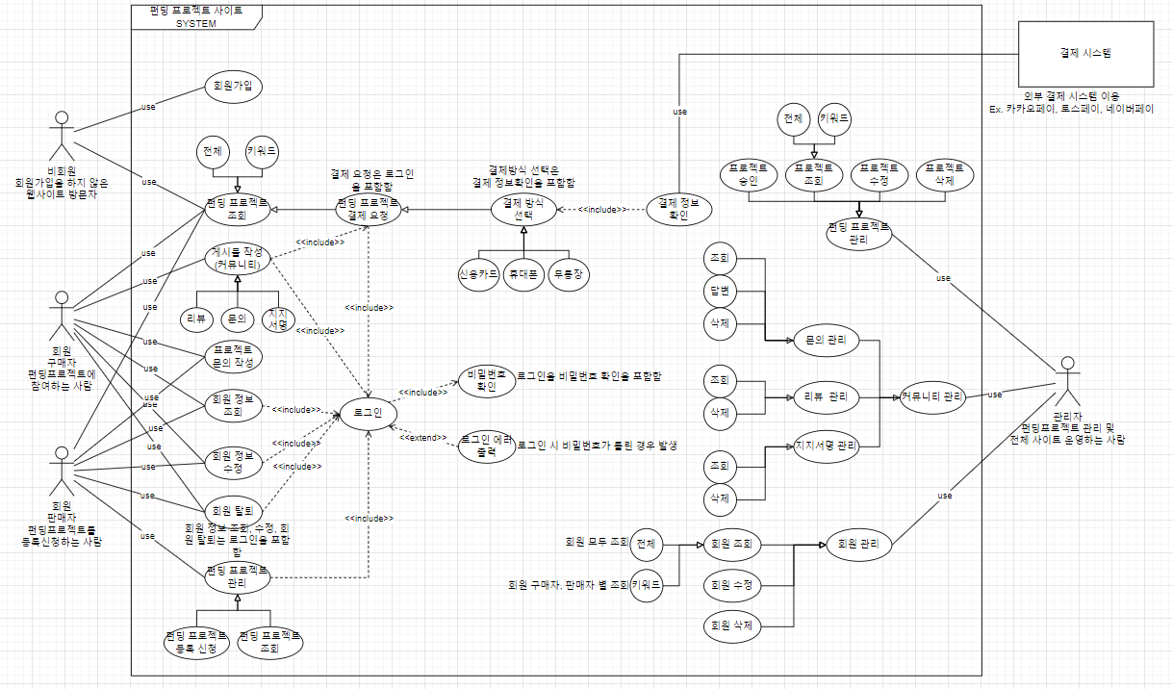
펀딩 웹사이트 프로젝트
02
유스케이스
LOGO

Slide 14
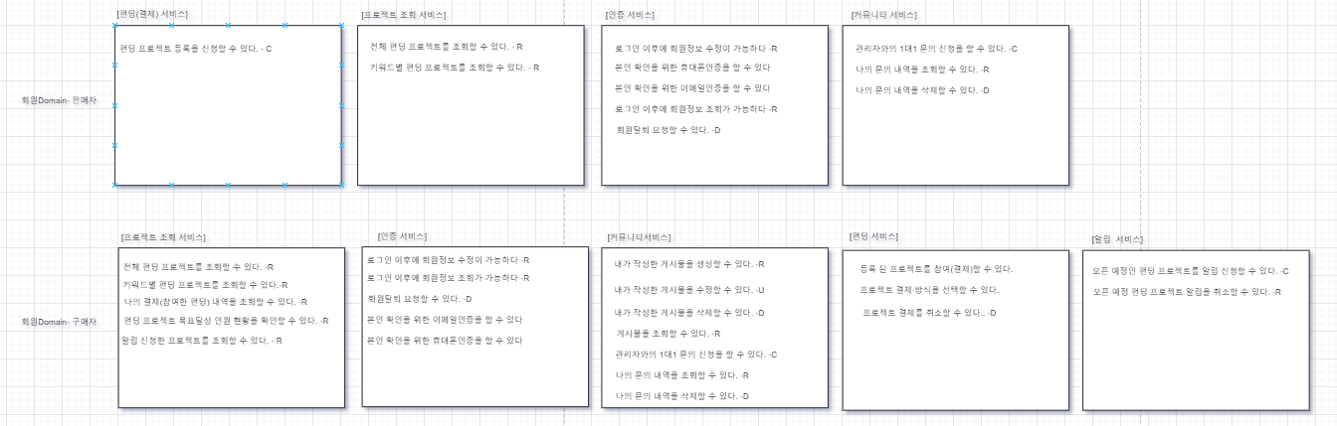
펀딩 웹사이트 프로젝트
03
요구사항 CRUD (회원 구매자, 판매자)
LOGO

Slide 15
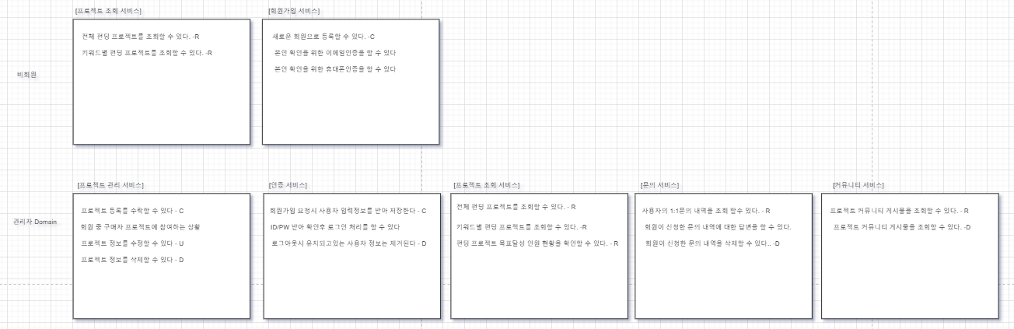
펀딩 웹사이트 프로젝트
03
요구사항 CRUD (비회원, 관리자)
LOGO

Slide 16
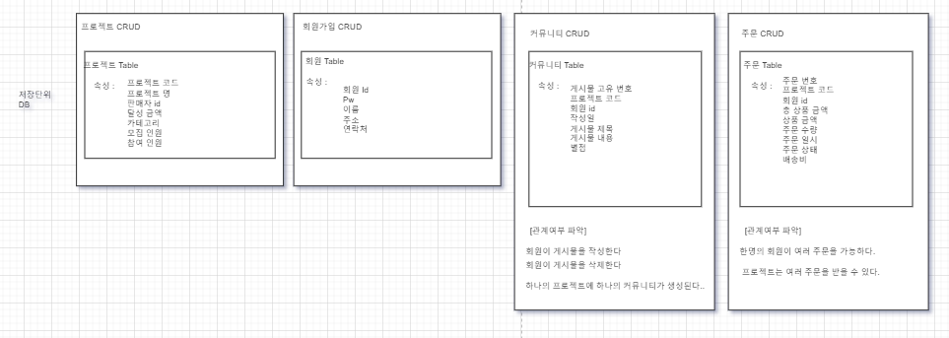
펀딩 웹사이트 프로젝트
04
저장단위 DB
LOGO

Slide 17
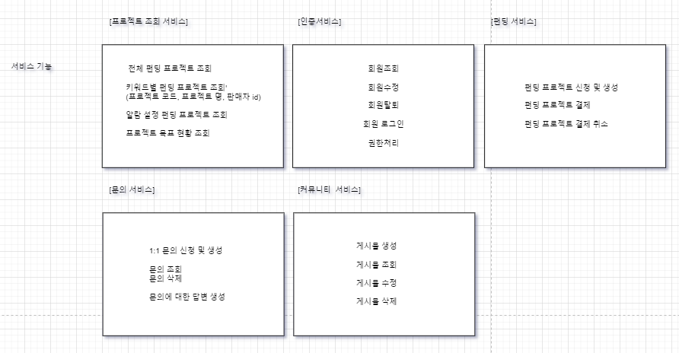
펀딩 웹사이트 프로젝트
05
주요 서비스 기능
LOGO

Slide 18
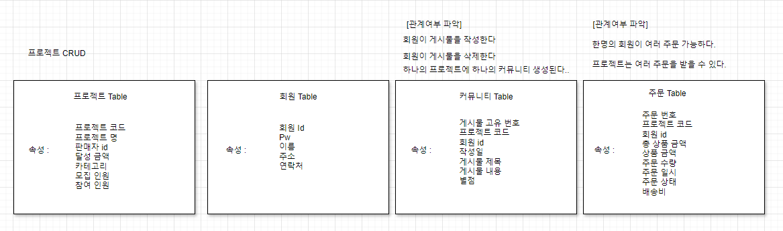
펀딩 웹사이트 프로젝트
06
프로젝트 CRUD
LOGO

Slide 19
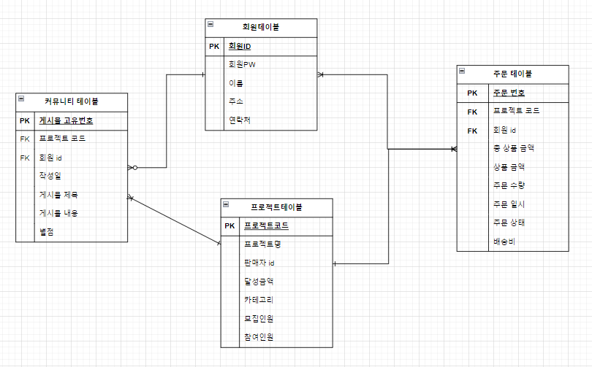
펀딩 웹사이트 프로젝트
07
ER_Diagram
LOGO

Slide 20
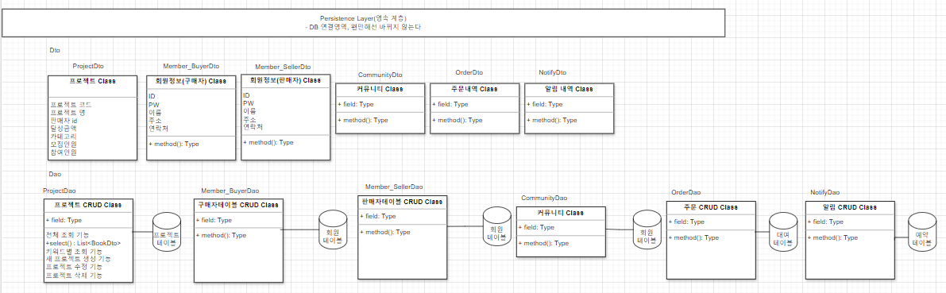
펀딩 웹사이트 프로젝트
08
클래스 다이어그램
LOGO

Slide 21
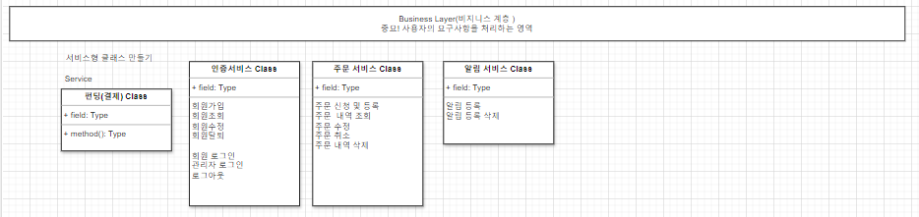
펀딩 웹사이트 프로젝트
08
클래스 다이어그램
LOGO

Slide 22
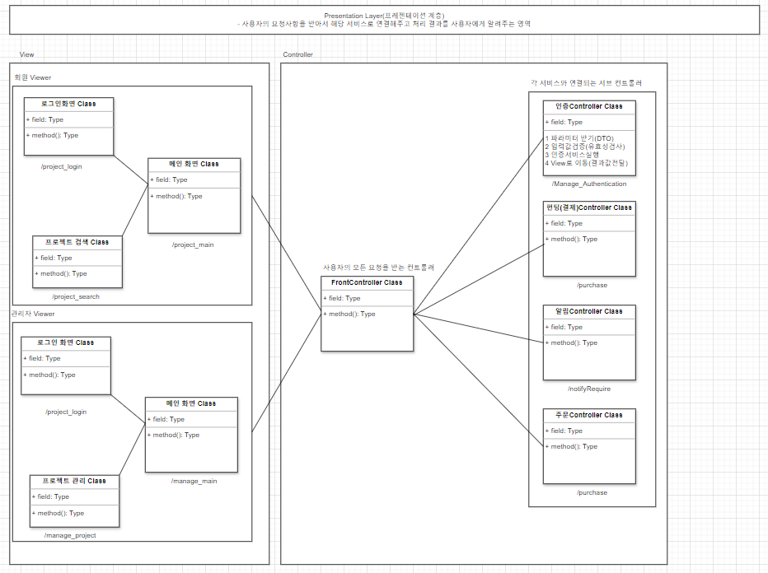
펀딩 웹사이트 프로젝트
09
MVC Pattern (미완성)
LOGO

Slide 23
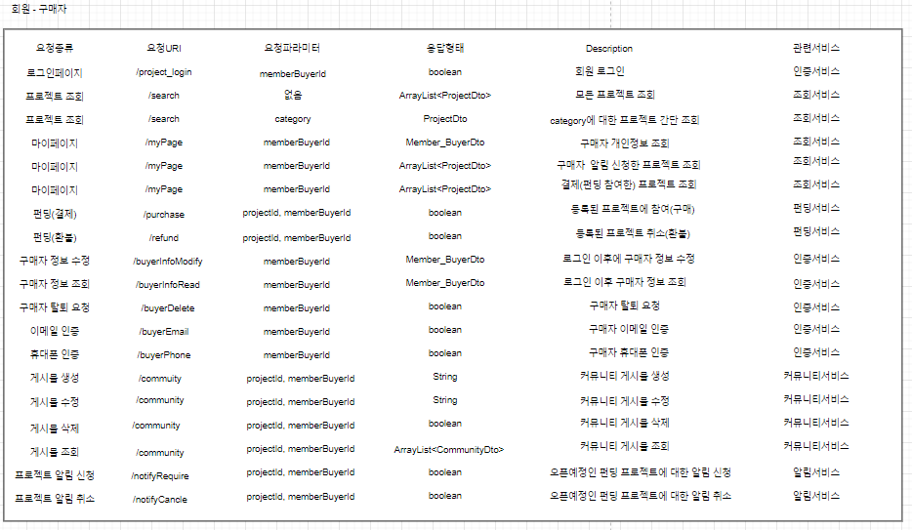
펀딩 웹사이트 프로젝트
10
API 문서화 (도매인별, 회원 - 구매자)
LOGO

Slide 24
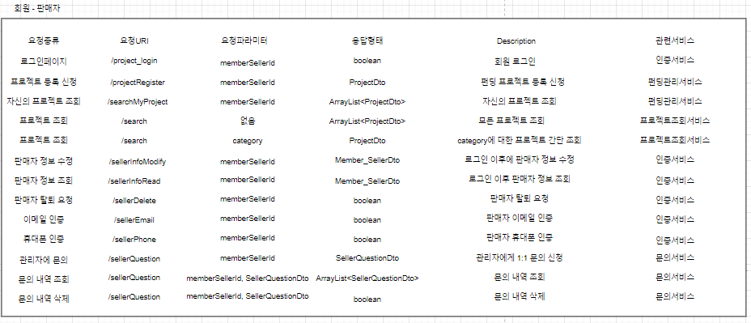
펀딩 웹사이트 프로젝트
10
API 문서화 (도매인별, 회원 - 판매자)
LOGO

Slide 25
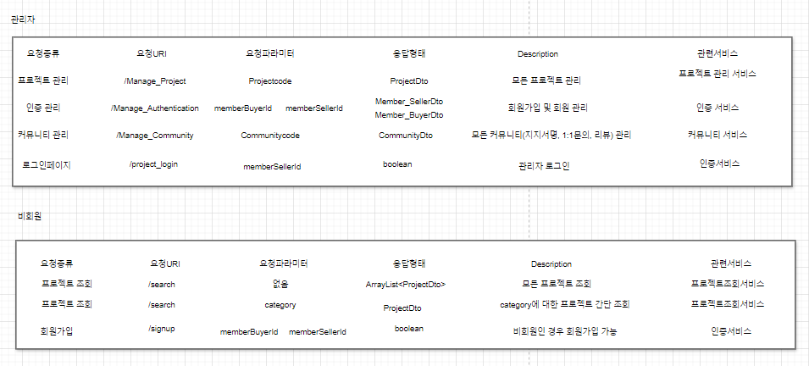
펀딩 웹사이트 프로젝트
10
API 문서화 (도매인별, 관리자,비회원)
LOGO

